Slide 1


Soutenance de stage :
Sous thème :
Une solution informatique pour
une meilleur gestion scolaire
Soutenu Par : EDRAOUI HAMZA
Encadré au niveau d’établissement par :
M.RAHMOUNI OUSSAMA
Encadré au niveau d’entreprise par :
M.TEYAR SAAD

Slide 2
Le plan
01
02
03
04
Introduction
Le Contexte de stage
L’entreprise ADSELLO
Conclusion
Analyse et Conception
Les users Stories
Le diagramme PERT
Diagramme de cas d’utilisation
Diagramme de séquence
SPECIFICATIONS TECHNIQUES
Les choix de technologies
Manuel d'utilisateur
Les écrans finaux

Slide 3
01
Introduction

Slide 4
Le Contexte de stage
Pendant mon stage chez ADSELLO, j'ai travaillé sur le développement de l'application "Smart Edu Tools" en utilisant les frameworks Laravel et Tailwind CSS. Ma principale responsabilité était la gestion de la messagerie, en prenant en compte tous les utilisateurs de l'application. J'ai développé les fonctionnalités nécessaires pour la création de conversations, l'envoi et la réception de messages, ainsi que la gestion des notifications. En utilisant les fonctionnalités avancées de Laravel et les classes préconçues de Tailwind CSS, j'ai pu concevoir une interface utilisateur efficace et cohérente.

Slide 5
L’entreprise ADSELLO
ADSELLO est une société de services numériques opérant à travers tout le continent africain depuis sa création en 2019. Elle se spécialise dans la transformation des réflexions de ses clients en projets réussis en leur offrant les meilleures solutions adaptées à leurs besoins.

Slide 6
-La société ADSELLO est principalement active dans les domaines suivants :
01
02
Conseil et formation
Infogérance
03
04
Développement
Réseaux et sécurité

Slide 7
02
Analyse et Conception

Slide 8
Les user stories
En tant qu'administrateur, je peux envoyer des notifications importantes à tous les professeurs pour les informer des mises à jour, des événements ou des rappels importants.
En tant que professeur, je peux envoyer des messages individuels aux étudiants pour leur transmettre des informations spécifiques concernant leurs cours, leurs devoirs ou leurs performances académiques.
En tant qu'administrateur, je peux envoyer des annonces globales aux étudiants et aux parents pour communiquer des informations importantes telles que les dates de vacances, les réunions parents-enseignants, les résultats des examens, etc.
En tant qu'étudiant, je peux recevoir des notifications de mes professeurs concernant les changements d'emploi du temps, les devoirs à rendre ou les informations importantes liées à mes cours.
En tant que parent, je peux recevoir des notifications de l'école concernant les absences de mon enfant, les événements scolaires, les réunions parents-enseignant, etc.

Slide 9
Les user stories
En tant qu'administrateur, je peux créer des groupes de discussion pour les différents cours, où les professeurs et les étudiants peuvent interagir et échanger des informations.
En tant que professeur, je peux planifier des réunions virtuelles avec les parents pour discuter de la progression académique de leurs enfants.
En tant qu'administrateur, je peux archiver les communications passées entre les professeurs, les étudiants et les parents, afin de pouvoir les consulter ultérieurement si nécessaire.
En tant qu'étudiant, je peux poser des questions à mes professeurs via une messagerie interne, pour obtenir des éclaircissements sur les devoirs, les cours ou d'autres sujets académiques.
En tant que parent, je peux contacter facilement les professeurs de mon enfant via la plateforme, pour discuter de ses progrès académiques ou de toute autre préoccupation.

Slide 10
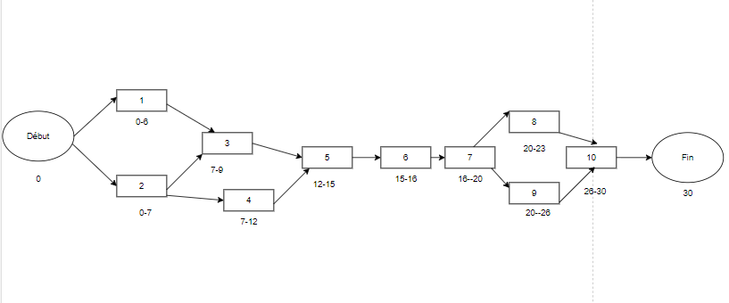
Le diagramme PERT

Slide 11
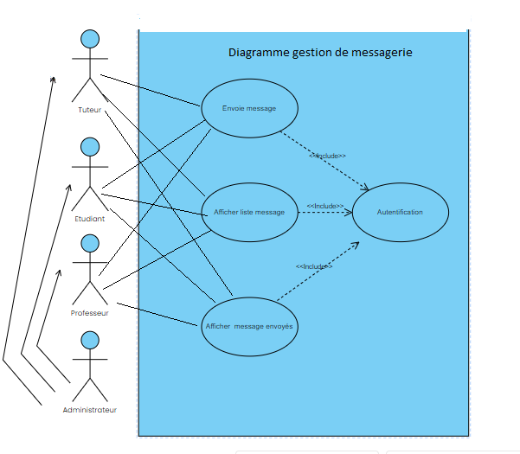
Diagramme de cas d’utilisation

Slide 12
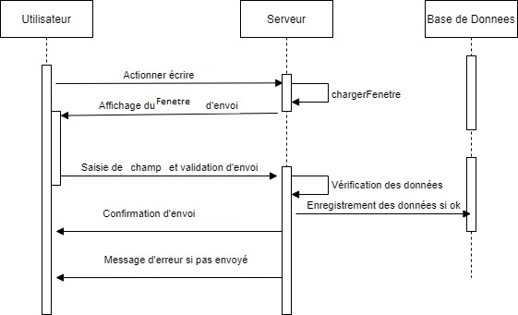
Diagramme de séquence

Slide 13
03
SPECIFICATIONS TECHNIQUES

Slide 14




Les choix de technologies
Techniques utilisé
01
02
PHP
Tailwind CSS
03
04
Framework Laravel
MySQL (Workbench)

Slide 15
04
Manuel d'utilisateur

Slide 16
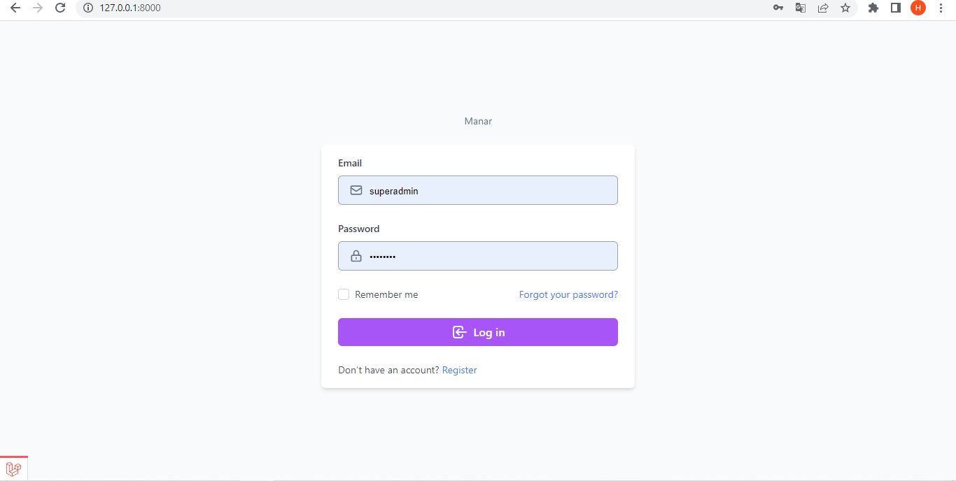
Les écrans finaux

Slide 17
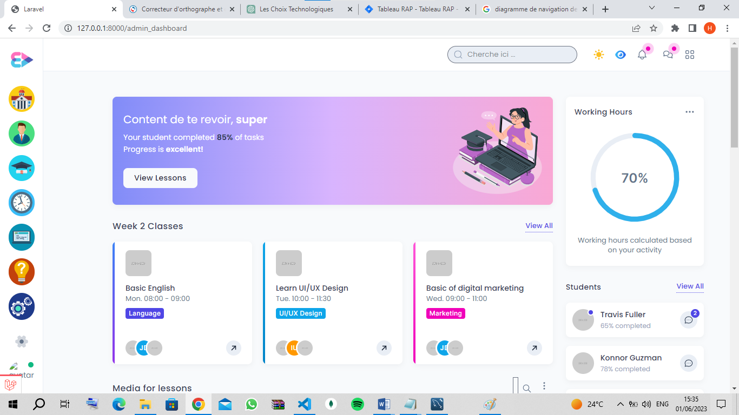
Les écrans finaux

Slide 18
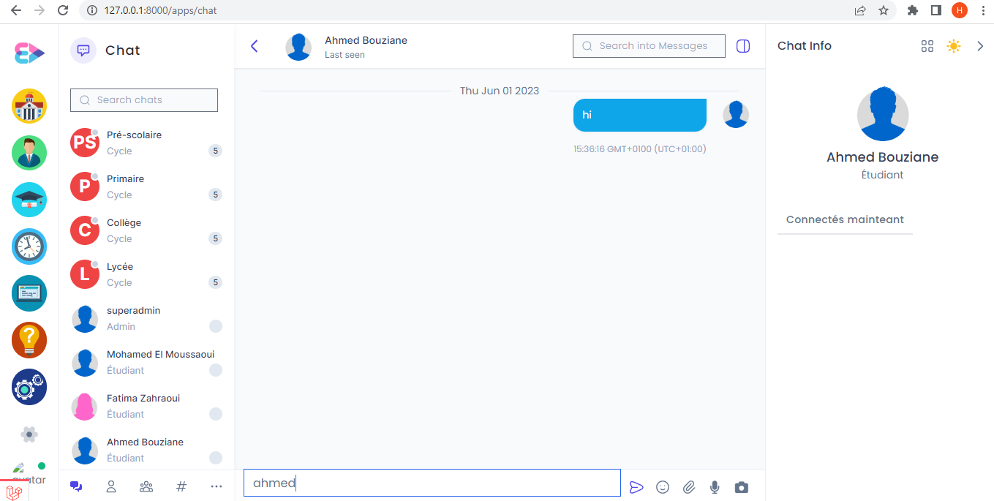
Les écrans finaux

Slide 19
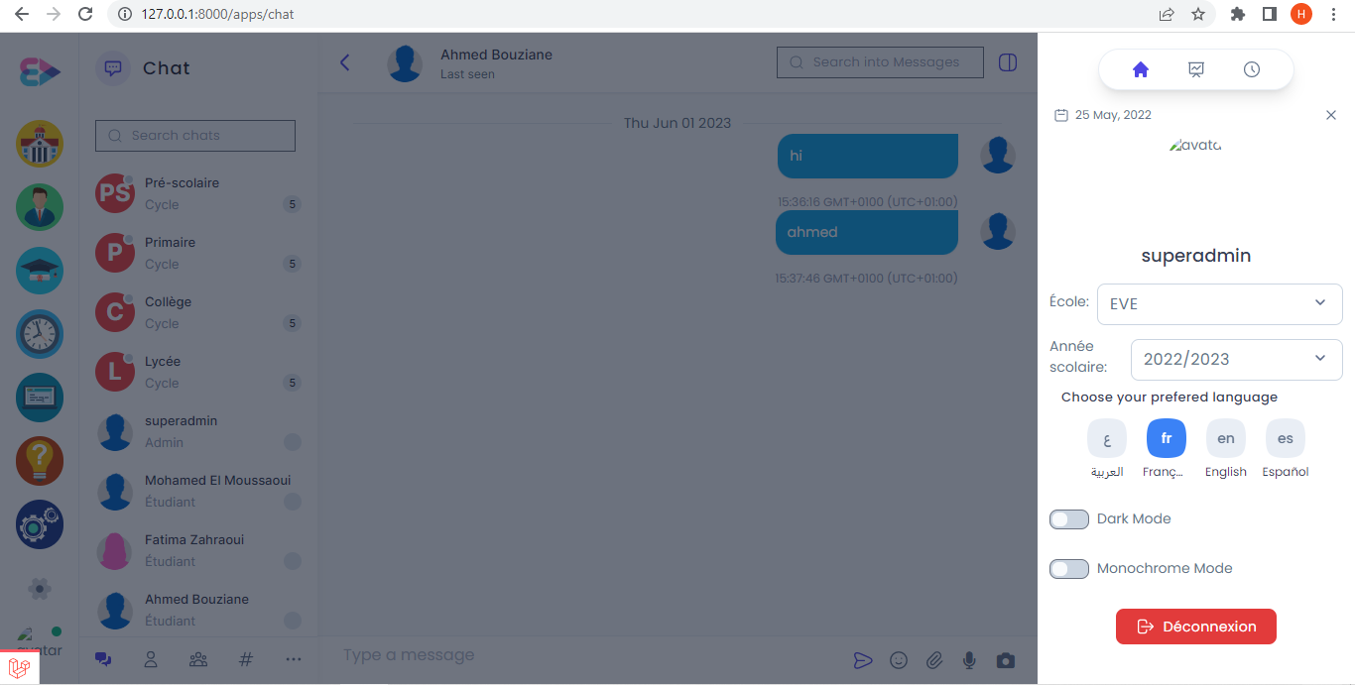
Les écrans finaux

Slide 20

Les écrans finaux

Slide 21
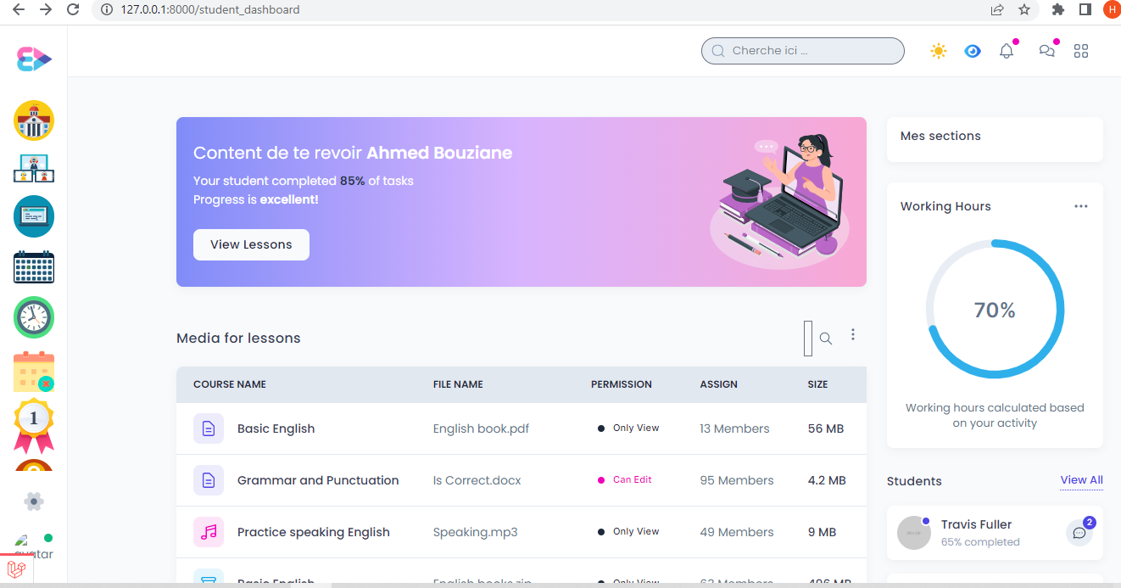
Les écrans finaux

Slide 22
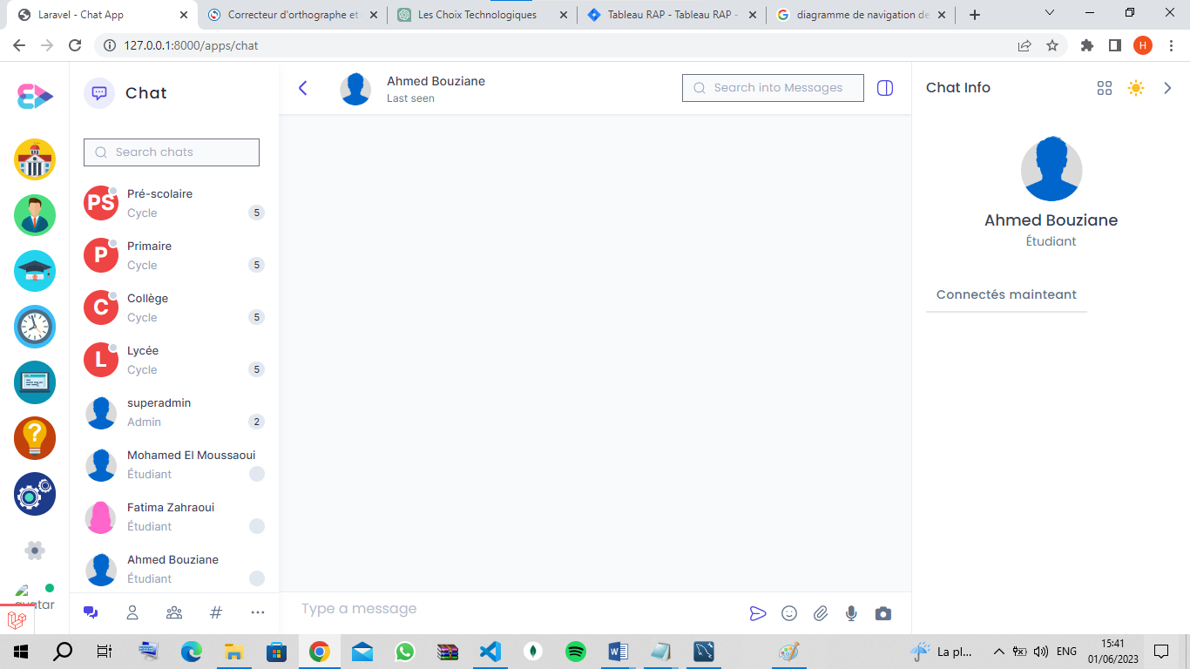
Les écrans finaux

Slide 23
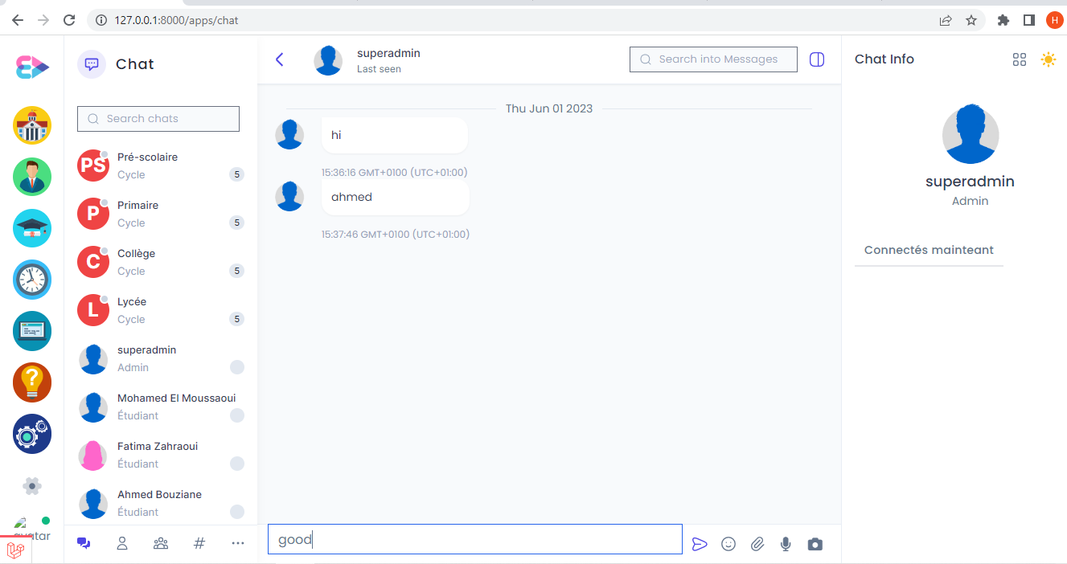
Les écrans finaux

Slide 24
Conclusion

Slide 25
Conclusion
Ce stage m'a donné une expérience professionnelle nouvelle et valorisante. Grâce à ce mois passés au sein de la société , j’ai acquis de nouvelles connaissances autant sur le milieu de l’entreprise que sur les langages informatiques.
Au cours de ce mois j’ai pu maitriser l'utilisation des frameworks front-end et back-end, et d’autres outils que je ne connaissais que de nom et que j’ai appris à les utiliser lors de ce stage. j’ai eu aussi la chance d’assister et travailler dans une équipe de développement.

Slide 26
Merci
Pour votre Attention
EDRAOUI HAMZA

